Slide 1
NÁRODNÍ JAZYK A JEHO ÚTVARY

Slide 2
ČEŠTINA
Národní jazyk v Čechách, na Moravě a ve Slezsku
Úřední jazyk v České republice
Hovoří jím cca 10 milionů lidí v ČR a cca 2 miliony v zahraničí
Indoevropské, slovanské, západoslovanské
Flexivní
latinka

Slide 3
ÚTVARY NÁRODNÍHO JAZYKA
Spisovné
  Spisovná čeština
  Hovorová čeština
Nespisovné
  Obecná čeština
  Dialekty
  Profesní mluva
  Slang
  Argot

Slide 4
SPISOVNÉ PODOBY JAZYKA
SPISOVNÁ ČEŠTINA
  Reprezentativní oficiální útvar
  Jednotný a srozumitelný na celém území
  Jednací jazyk veřejnosti – úřady, školy, média, oficiální dokumenty, odborná literatura
  stabilní

Slide 5
SPISOVNÉ PODOBY JAZYKA
2. HOVOROVÁ ČEŠTINA
  Mluvená podoba spisovné češtiny
  Běžný styk
  Bez přechodníků a knižních výrazů
  Jednodušší větná stavba
  Emociální prvky
  Univerbizace (panelák, spacák)

Slide 6
NESPISOVNÉ PODOBY JAZYKA
OBECNÁ ČEŠTINA
  Na základě středočeského interdialektu
  Vokno, mlíko, kdybysme, ňák, páč, s dětma, pěkný knihy, píct, schvalujou, bejt, dycky, chrnět

Slide 7
NESPISOVNÉ PODOBY JAZYKA
2. DIALEKTY
  Odlišné místně
  V Čechách – chodské, podkrkonošské
  Na Moravě a ve Slezsku – hanácké, slezské, moravsko - slovenské

Slide 8
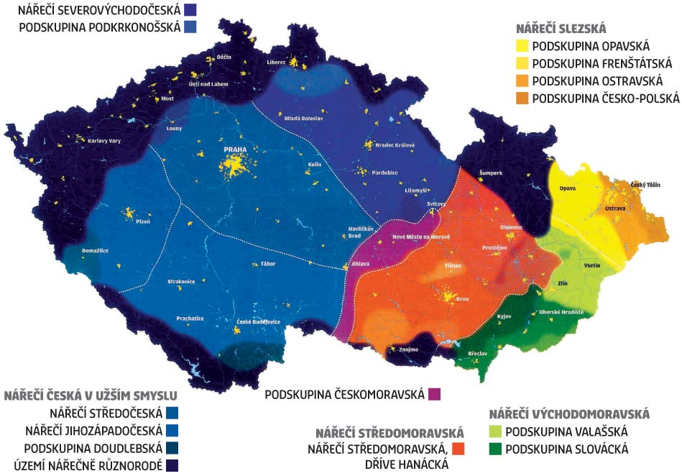
MAPA DIALEKTŮ

Slide 9
NESPISOVNÉ PODOBY JAZYKA
3. PROFESNÍ MLUVA (profesionalismy)
  Mluva skupiny zaměstnanců
  Např. lékařské – exnout, ležák, fízák, slepák
  4. SLANG
  mluva zájmových nebo sociálních skupin
  Např. ze školy – matyka, bajle, filda, pedárna
  5. ARGOT
  Mluva podsvětí
  Např. fízl, špicl, prkenice, čórovat, čórka, perník, lóve, bonzák

